Slide 1
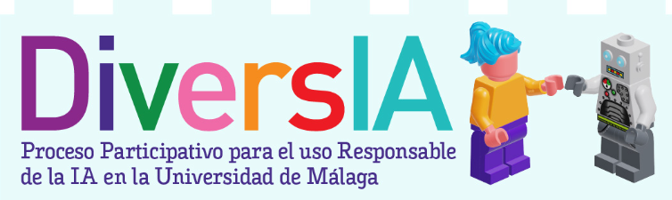

En una escala del 1 - 5 donde 1 es nada de acuerdo y 5 muy de acuerdo, en qué medida estás de acuerdo con la siguiente afirmación: se está haciendo un uso abundante pero poco ético de la IA.
¿Cómo puede el profesorado incluir estas herramientas en su proceso de enseñanza y cómo se les puede formar?
¿Cómo adaptamos la transmisión del conocimiento?
¿Consideras que puede reemplazar la interacción docente-alumno?
¿Cómo pueden los docentes integrar la inteligencia artificial en la metodología activa?
¿Qué beneficios tienen las inteligencias artificiales para el alumnado y cómo se le podría educar en su uso?
¿Qué aspectos modificarías de la enseñanza para que la inteligencia artificial tenga un uso ético y responsable?
¿Qué uso ético se puede hacer en la docencia? ¿Cómo puedo enseñar a mi alumnado el uso óptimo de la IA?
¿Cómo mejorar el pensamiento crítico utilizando la inteligencia artificial?
Cirenia Quintana Orts

Slide 2
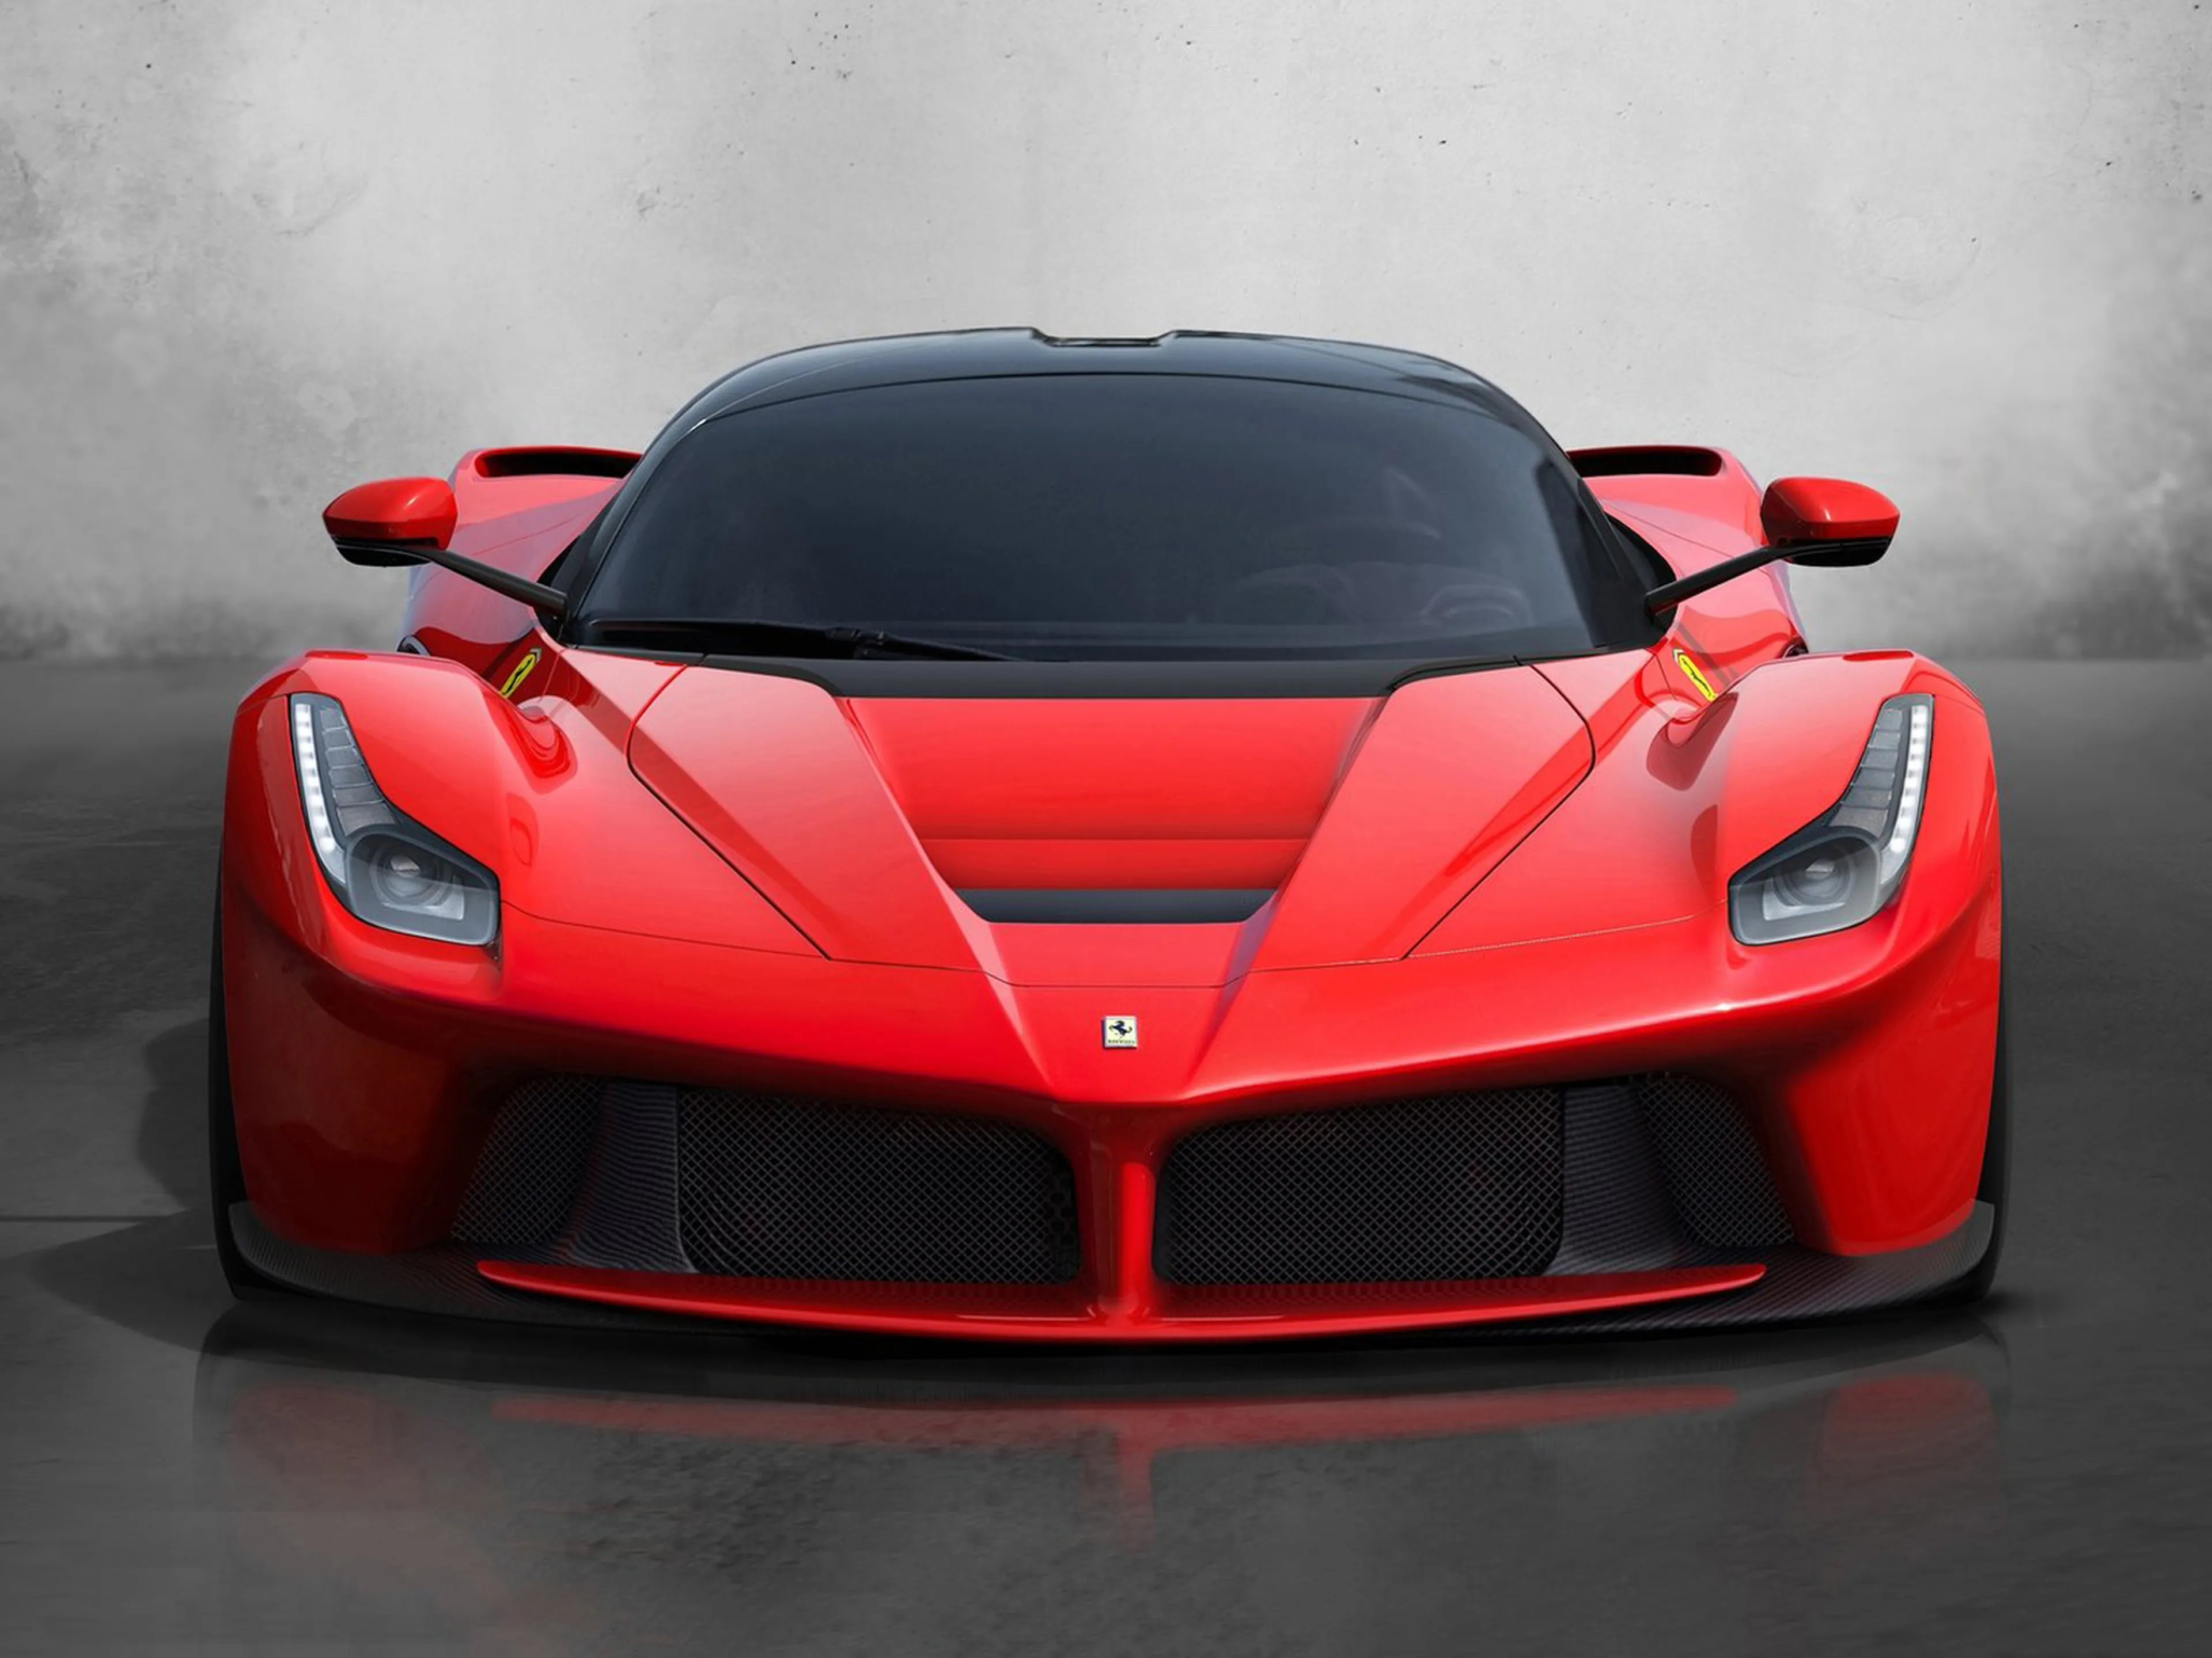
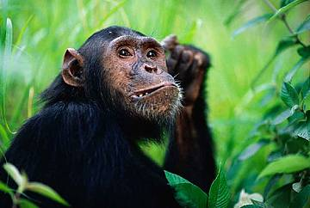
En una escala del 1 - 5 donde 1 es nada de acuerdo y 5 muy de acuerdo, en qué medida estás de acuerdo con la siguiente afirmación: se está haciendo un uso abundante pero poco ético de la IA.
¿Cómo puede el profesorado incluir estas herramientas en su proceso de enseñanza y cómo se les puede formar?
¿Cómo adaptamos la transmisión del conocimiento?
¿Consideras que puede reemplazar la interacción docente-alumno?
¿Cómo pueden los docentes integrar la inteligencia artificial en la metodología activa?
¿Qué beneficios tienen las inteligencias artificiales para el alumnado y cómo se le podría educar en su uso?
¿Qué aspectos modificarías de la enseñanza para que la inteligencia artificial tenga un uso ético y responsable?
¿Qué uso ético se puede hacer en la docencia? ¿Cómo puedo enseñar a mi alumnado el uso óptimo de la IA?
¿Cómo mejorar el pensamiento crítico utilizando la inteligencia artificial?
Cirenia Quintana Orts

Slide 3
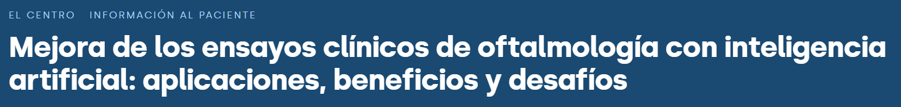
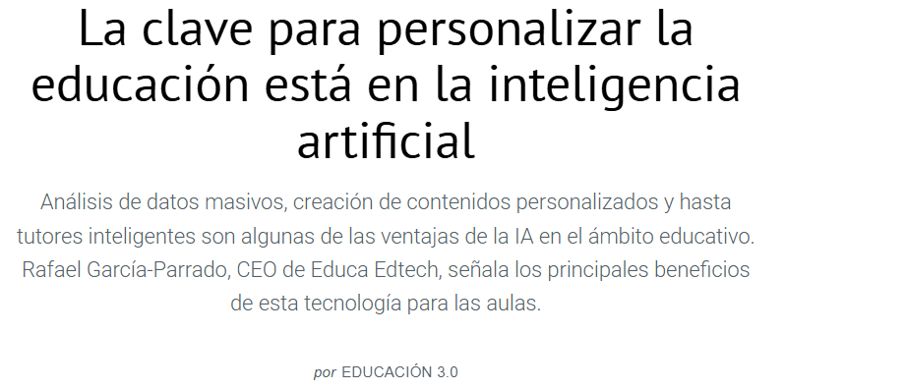
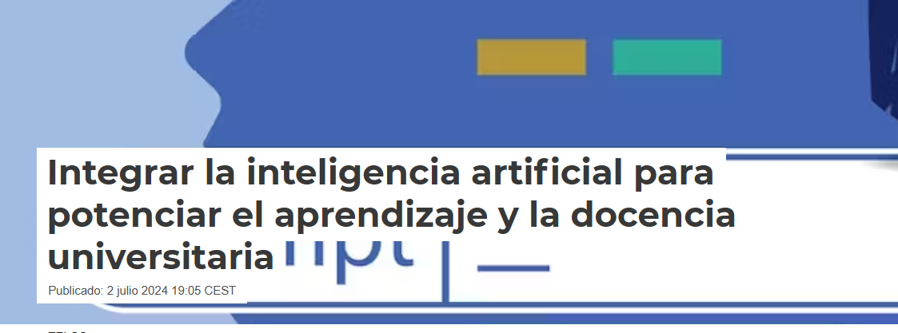
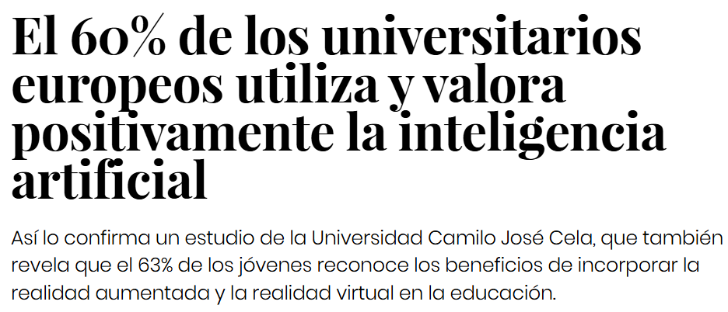

Slide 4
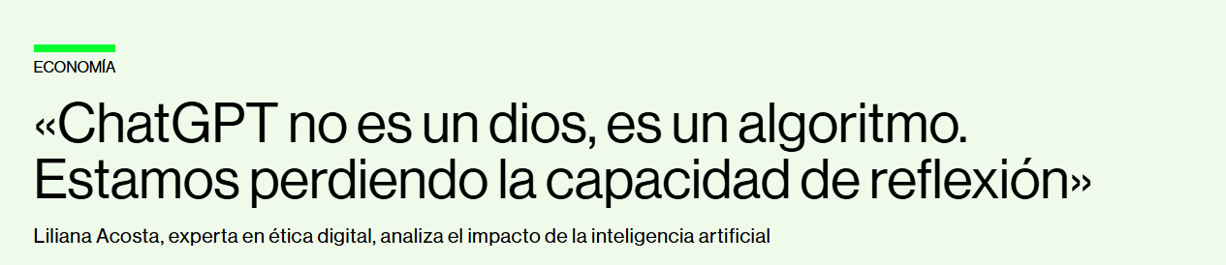
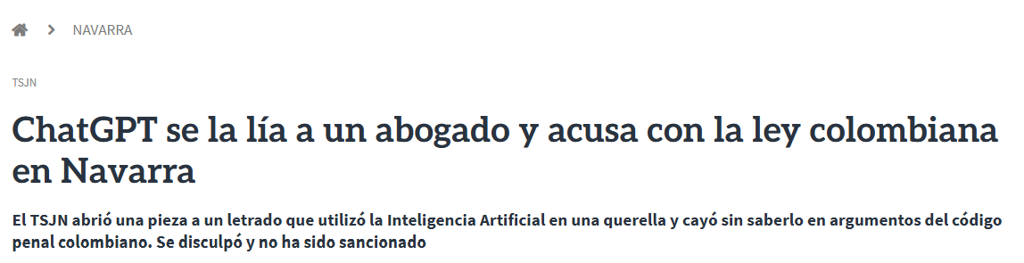
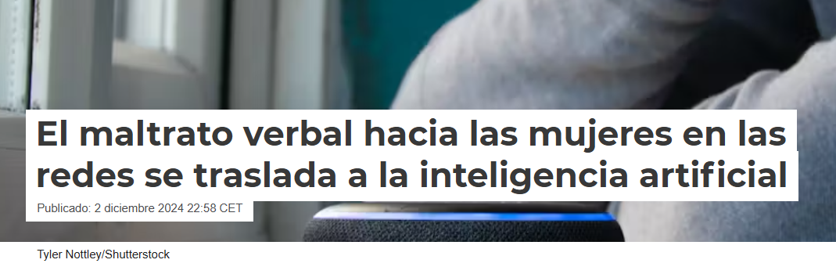
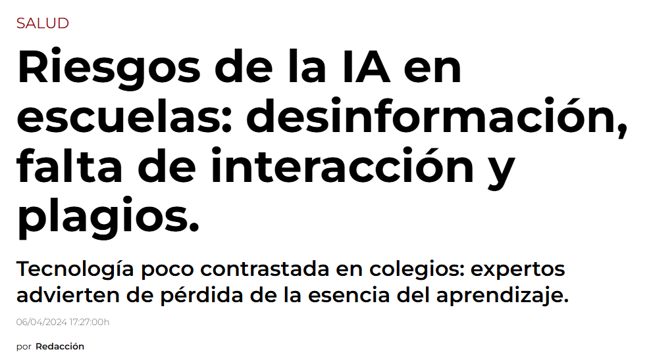
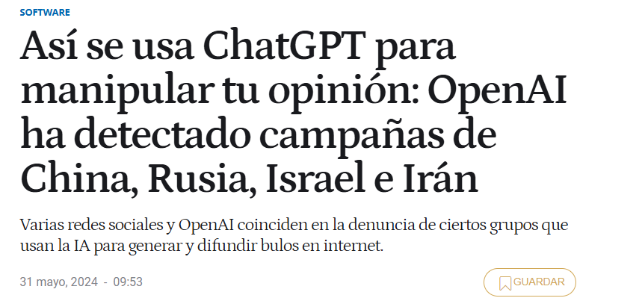
Cuando se usa sin criterio, ni reflexión, ni ética…

Slide 5
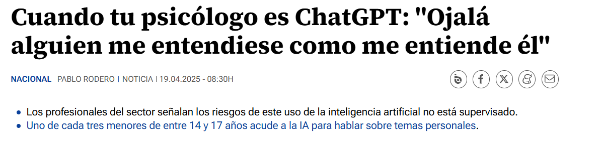
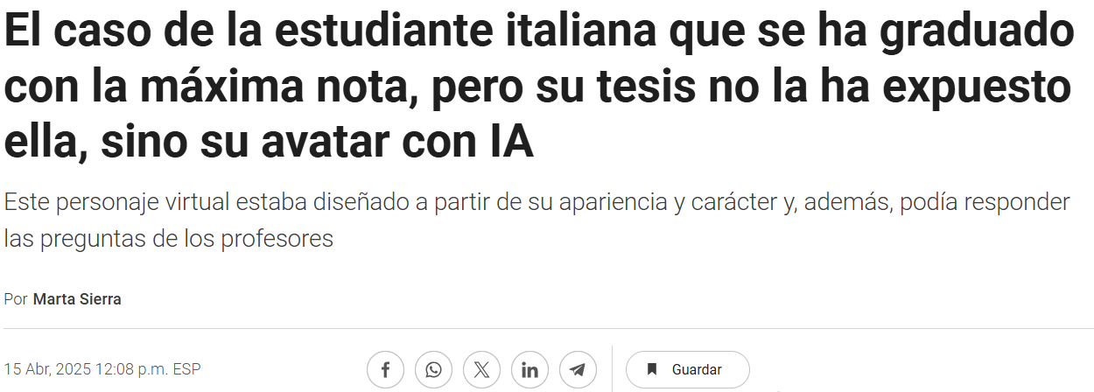
En una escala del 1 - 5 donde 1 es nada de acuerdo y 5 muy de acuerdo, en qué medida estás de acuerdo con la siguiente afirmación: se está haciendo un uso abundante pero poco ético de la IA.
-Aún no tan abundante. Nuevas generaciones. ¿Uso responsable?
-Falta de directrices y criterios para su uso vs ¿APA?
-Falta de aspectos éticos y valores. Niveles educativos
Cirenia Quintana Orts

Slide 6
¿Cómo puede el profesorado incluir estas herramientas en su proceso de enseñanza y cómo se les puede formar?
¿Cómo adaptamos la transmisión del conocimiento?
¿Consideras que puede reemplazar la interacción docente-alumno?
¿Cómo pueden los docentes integrar la inteligencia artificial en la metodología activa?
Uso de la IA como nueva competencia profesional → códigos éticos y deontológicos
Cursos de formación: tecnología, pedagogía y psicología de la educación
Importante metodología y papel del profesorado:
  - activa y supervisada vs proyecto final
-interacción como elemento de valor (conocimientos Y rel. alumnado-profesorado…)
-interacción alumnado-alumnado (act. colaborativas)
Prácticas: prompts y sesgos, verificar respuestas, conocimiento transversal (APA), seguimientos activos…
Cirenia Quintana Orts

Slide 7
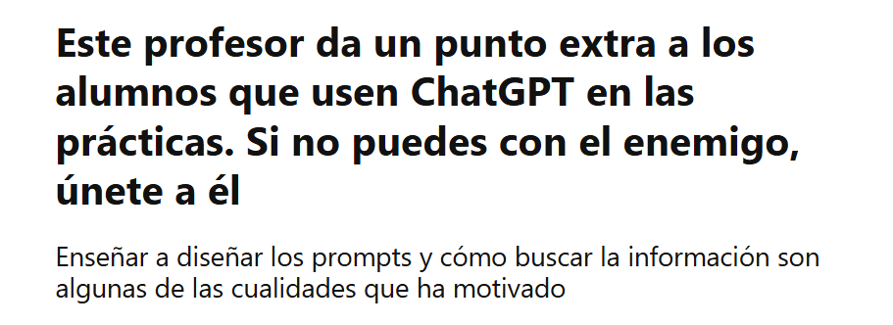
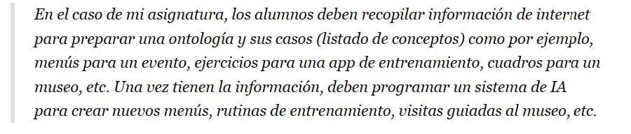
¿Qué beneficios tienen las inteligencias artificiales para el alumnado y cómo se le podría educar en su uso?
¿Qué aspectos modificarías de la enseñanza para que la inteligencia artificial tenga un uso ético y responsable?
¿Qué uso ético se puede hacer en la docencia? ¿Cómo puedo enseñar a mi alumnado el uso óptimo de la IA?
¿Cómo mejorar el pensamiento crítico utilizando la inteligencia artificial?
Cirenia Quintana Orts

Slide 8
Ser modelos: coherencia en el uso ético y responsable
Formarse en el uso: prompts, limitaciones y sesgos, aspectos éticos, etc.
  Formación aspectos pedagógicos y de psicología de la educación:
  -explicación de prompt utilizado y comprobación de veracidad de las respuestas generadas.
  -debates en clase en torno a la profesión y el uso de la IA, beneficios y riesgos.
  -diseñar actividades destinadas a usarla y que puedan detectar sesgos, y que usen herramientas como Consensus o Scite para verificar y citar fuentes primarias.
¿Qué beneficios tienen las inteligencias artificiales para el alumnado y cómo se le podría educar en su uso?
¿Qué aspectos modificarías de la enseñanza para que la inteligencia artificial tenga un uso ético y responsable?
¿Qué uso ético se puede hacer en la docencia? ¿Cómo puedo enseñar a mi alumnado el uso óptimo de la IA?
¿Cómo mejorar el pensamiento crítico utilizando la inteligencia artificial?
Cirenia Quintana Orts

Slide 9
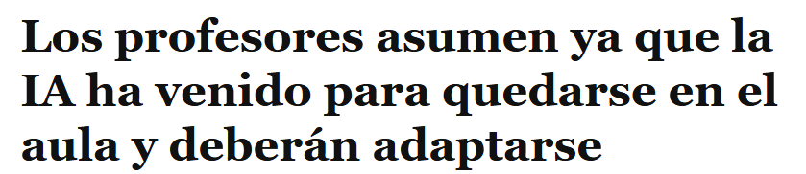
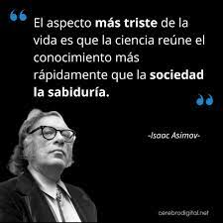
La IA es una herramienta útil, pero no debe reemplazar nuestro criterio, nuestra responsabilidad y autoría o propiedad intelectual de otras personas. Se debe verificar la información y no usarlo para copiar sin reflexión, ética o con sesgos y discriminación.
Cirenia Quintana Orts

